Slide 1

Aplikasi pengelolaan retribusi pada dinas lingkungan hidup kab. Malang
Moch. Faizal Yushril Imansyah
2231730014

Slide 2
PERMASALAHAN
Proses Penagihan Manual yang masih di lakukan dengan kunjungan langsung
Ketidakefektifan Sistem Pembayaran Secara Tunai
Permasalahan Lupa Jatuh Tempo Retribusi

Slide 3
IDE PENYELESAIAN MASALAH
Mengirimkan tagihan kepada WR melalui WhatsApp, sehingga proses penagihan menjadi lebih efisien dan tidak memerlukan kunjungan langsung.
Menyediakan sistem pembayaran digital yang terintegrasi dengan layanan pembayaran seperti Mitrans.
mengirimkan notifikasi pengingat kepada WR melalui WhatsApp dengan detail jatuh tempo dan jumlah yang harus dibayar.

Slide 4
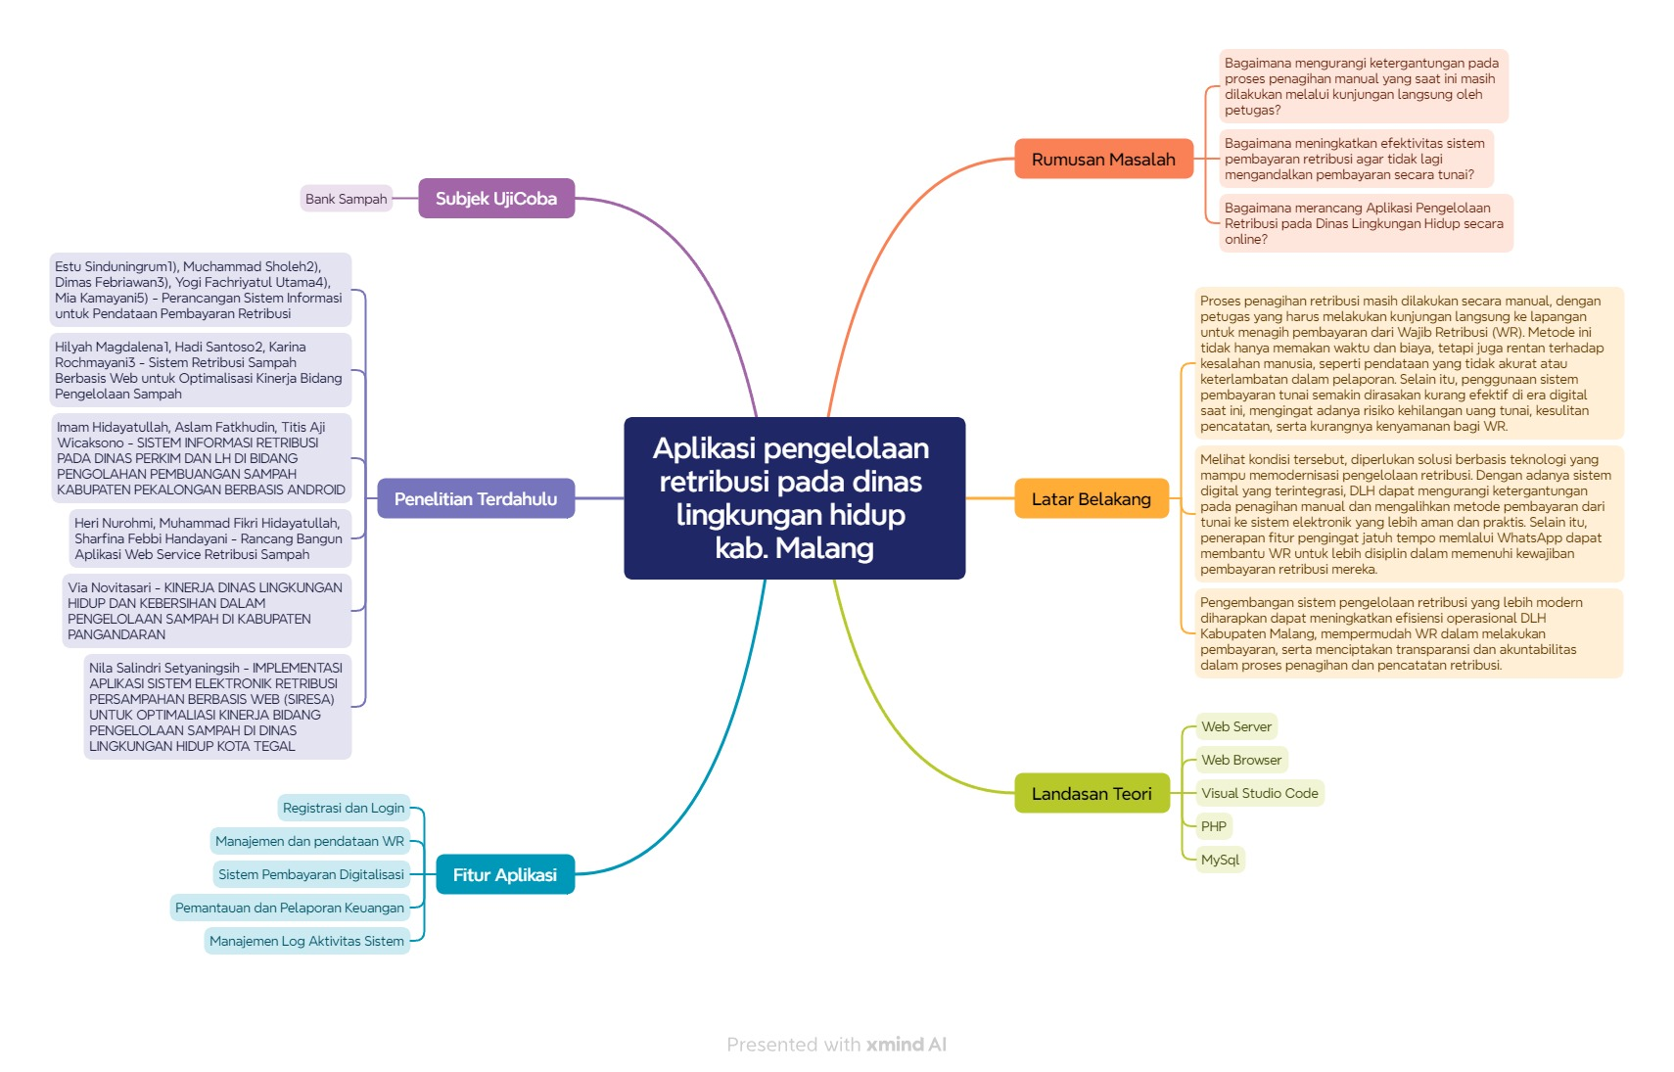
IDE PENYELESAIAN MASALAH

Slide 5
ANALISIS KEBUTUHAN
1. Admin, Pendataan dan Keuangan melakukan login
2. WR tetap melakukan registrasi
3. WR tidak tetap melakukan registrasi
4. Pendataan melakukan pendataan terhadapat WR
5. Pendataan melakukan cek volume sampah yang dihasilkan WR tidak tetap
6. Admin mengirimkan penagihan melalui pesan di WhatsApp kepada WR
7. WR melakukan pembayaran melalui Mitrans
8. Keuangan melakukan pemantauan pembayaran
9. Keuangan membuat laporan pembayaran
10. Admin dapat melihat Log Aktivitas pembayaran

Slide 6
ANALISIS KEBUTUHAN
Kebutuhan nonfungsional
Hardware
AMD 3020e with Radeon Graphics 1.20 GHz
Memori Ram 8GB
SSD 128GB
Software
Web server (Xampp)
Web browser (Google Chrome)
Text Editor (Visual Studio Code)
Database (mySql)

